Slide 1

স্বাগতম

Slide 2
পদবী:সহকারী শিক্ষক (কমপিউটার)
কোমর কাশা জামালিয়া ইসলামিয়া
দাখিল মাদ্রাসা কচুয়া,চাঁদপুর। nasima t1867@gmail.com.
শিক্ষক পরিচিতি
নাছিমা আক্তার।

Slide 3
শ্রেণি:নবম
বিষয়:কমিউটার
দ্বিতীয়:অধ্যায়
সময়:৩০মি:

Slide 4

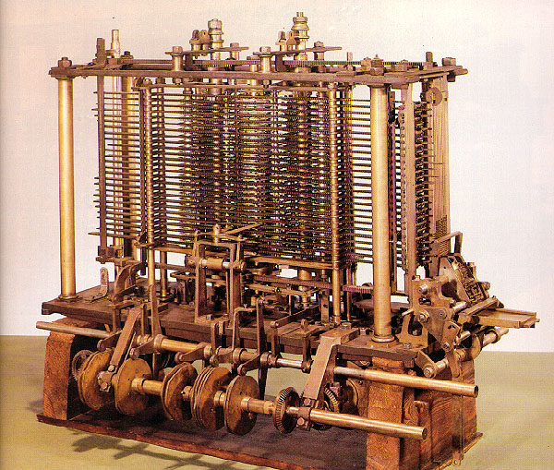

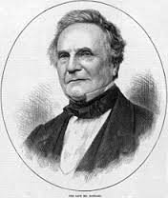
পূর্বজ্ঞান যাচাই

Slide 5
পাঠ শিরোনাম:
ইনপুট ও আউটপুট ডিভাইস।

Slide 6
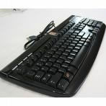
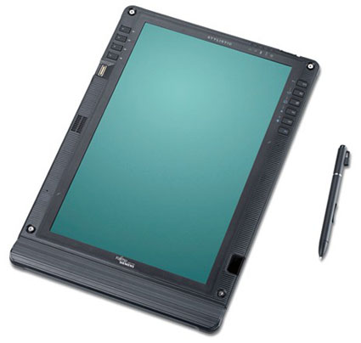
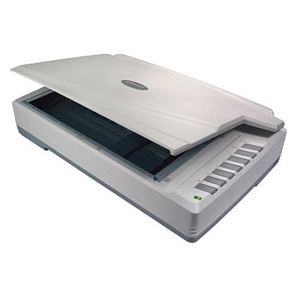
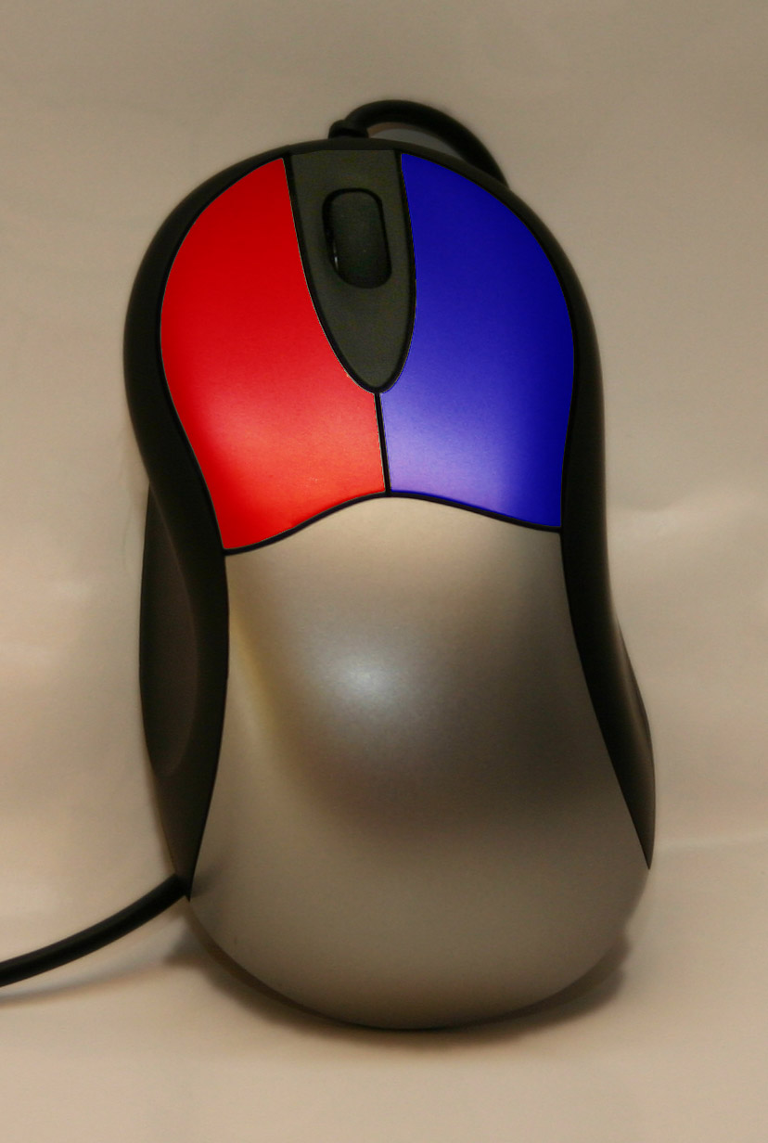
কীবোর্ড
লাইট পেন
স্ক্যানার
মাউস
ssaুৃুুুু

Slide 7
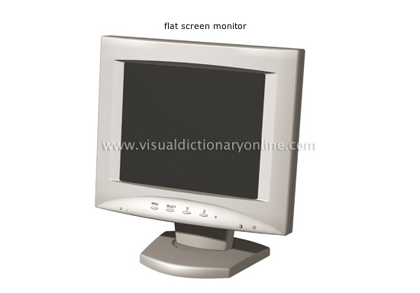
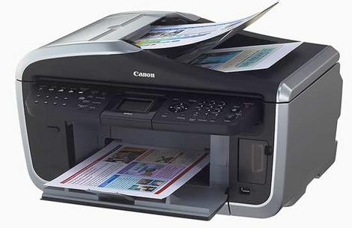
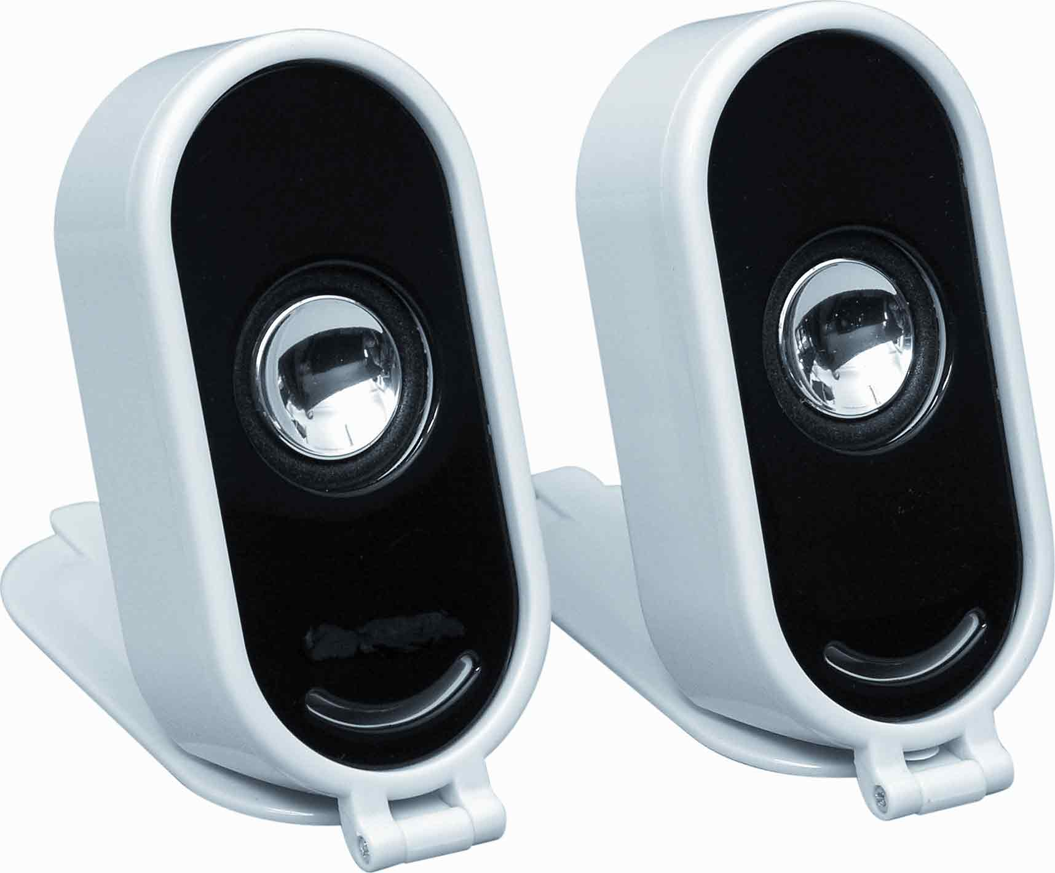
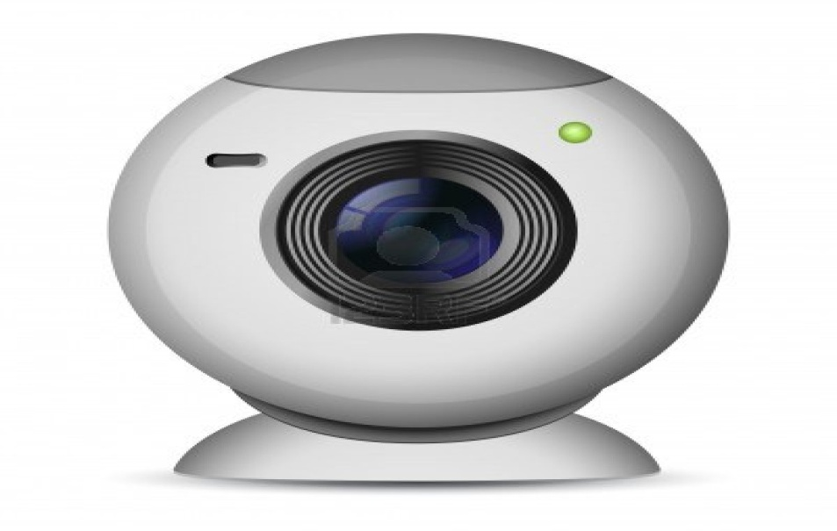
নিচের ছবি গুলো লক্ষ্য কর
মনিটর
প্রিন্টার
স্পিকার
ওয়েব ক্যামার

Slide 8
শিখন ফল:আজকের পাঠ থেকে শিক্ষার্থীরা
ইনপুট ও আউটপুট ডিভাইস কি ,বিভিন্ন প্রকার ইনপুট
এবং আউটপুট ডিভাইসের নাম ও
তাদের কার্যাবলী সম্পর্কে বিস্তারিত শিখতে ও বলতে পারবে।

Slide 9
ক. ইনপুট ডিভাইস: যে ইউনিটের মাধ্যমে কমিউটার ডাটা প্রেরণ করা
হয় তাকে ইনপুট ডিভাইস বলে। মাউস,কীবোড,ও.এম.আর
স্ক্যানার ,জয়স্টিক, লাইট পেন ইত্যাদি ইনপুট ডিভাইস। কীবোর্ড:কমিউটারের ইনপুট ডিভাইসগুলোর মধ্যে কীবোর্ড হচ্ছে অন্যতম। কীবোর্ডের মধ্যে বর্ণ, সংখ্যা,বিশেষ চিহ্নের বিভিন্ন কী গুলো সাজানো থাকে।

Slide 10
আউটপুট ডিভাইস:যে সব যন্ত্রের বা ইউনিটের মাধ্যমে কমিউটারে ফলাফল
কৃত ডাটা /উপাত্ত পাওয়া যায় তাকে আউটপুট ডিভাইস বলে।মনিটর,প্রিন্টার,প্লটার,স্পীকার ইত্যাদি আউটপুট ডিভাইস।

Slide 11
মনিটর:কমিপউটারের যাবতীয় কার্যক্রমকে প্রদর্শনের জন্য যে পর্দা ব্যবহার করা হয় তাকে সহজ ভাষায় মনিটর বলে।

Slide 12
প্রিন্টার: প্রিন্টার একটি আউটপুট ডিভাইস,কমিউটারে তথ্য প্রক্রিয়া করনের ফলাফলকে লিখিত আকারে পাওয়ার জন্য প্রিন্টার ব্যবহার করা হয়।

Slide 13
মূল্যায়ণ
ক. ইনপুট যন্ত্র কাকে বলে?
খ. কয়েকটি ইনপুট যন্ত্রের নাম বল
গ. আউটপুট যন্ত্র কাকে বলে?
ঘ .কয়েকটি আউটপুট যন্ত্রের নাম বল

Slide 14
বাড়ির কাজ:
নিচের অনুচ্চছদটি পড় এবং পড় প্রশ্নোত্তর গুলি খাতায় লিখে আনবে।
জনাব বোরহান সাহেব একজন শিক্ষক ।তার কমিউটার
সম্পর্কে যথেষ্ঠ জ্ঞান রয়েছে।তিনি তার মেয়ের জন্য একটি কমিউটার কিনে এনেছেন।মেয়েকে তিনি কমিউটারের বিভিন্ন যন্ত্রাংশ ও তাদের কার্যকারিতা বুঝিয়ে দিলেন।তিনি মেয়েকে কমিউটারের বিভিন্ন ইনপুট ডিভাইস দেখিয়ে বললেন যে,কমিউটার দিয়ে কোন কাজ করতেন হলে বিভিন্ন ইনপুট ডিভাইসের মাধ্যমে তা সিস্টেমে ফলাফল প্রদান করতে হয়।সিস্টেমে প্রসেসিং করে আউটপুট ডিভাইসের মাধ্যমে ফলাফল প্রদর্শন করে।

Slide 15
প্রশ্ন:
ক) আউটপুট ডিভাইস কি?
খ) ইনপুট ও আউটপুট ডিভাইস এর মধ্যে পার্থক্য কি?
গ) যে সব ডিভাইস ইনপুট ও আউটপুট উভয় ক্ষেত্রেই ব্যবহৃত হয় তাদের কার্য প্রক্রিয়া বর্ণনা কর।

Slide 16

সবাই ধন্যবাদ

